Slide 1

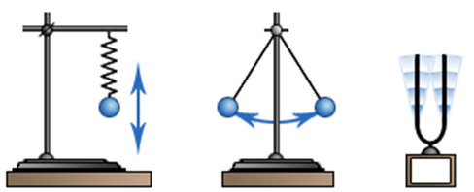
«Колебательное движение и ее элементы»
Назарбаев Интеллектуальная
школа физико-математического
направления города Шымкент
Выполнил: Әсетбек Бибол 9В
Приняла: Бедебаева М.Е.
Шымкент - 2020

Slide 2
Гипотеза: Программа «Vibrocalculator» поможет ученикам 9 класса понять тему «Колебания» и решать задачи быстро и безошибочно. Она будет предоставлять им термины с определениями, связанные с темой, чтобы им было легче освоить полученные знания. А также в программе ученики могут проверять свои знания и расчеты, сравнивая с вычислениями программы, или же решать задачи с помощью программы. Цели проекта: Предоставить ученикам нужную информацию по теме; Научить различать компоненты колебания и вычислять их по формулам; Научить рисовать график колебания и описывать ее; Предоставить данную программу в удобном для пользователя виде и с приятным дизайном; Задачи программы: Обеспечение определениями и рисунками к терминам; Вычисление компоненты колебания на основе введенных данных; Рисование графика в зависимости от вычисленных данных в С#; Нахождение энергии при процессе перехода энергии; Правильное соединение между формами и настройка выхода из программы; Проработка понятного и приятного дизайна; Актуальность идеи: Моя программа и идея очень актуальны в среднеобразовательных школах, так как ученикам приходиться приложить немало усилии чтобы выучить на «хорошо» данную тему. Программа поможет ученикам легче понять тему и в дальнейшем правильно использовать полученные знания.

Slide 3
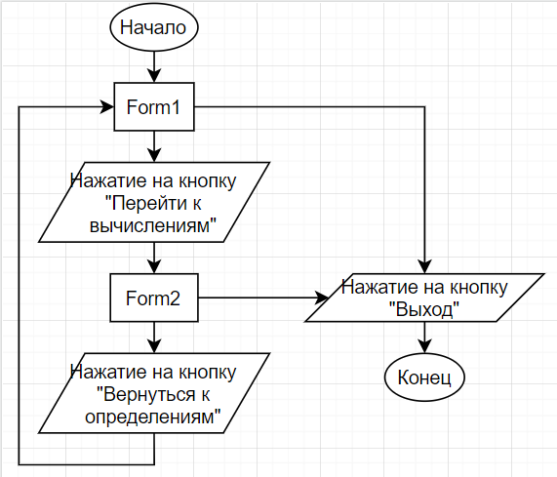
Структура приложения
Назначение форм: Form1: Форма, с которой программа начинает свою работу. В ней осуществляется вывод начального сообщения пользователю, вывод терминов с определениями и рисунков. Закрытие программы может осуществляться через данную форму. Form2: Форма, открывающаяся при нажатии кнопки «Перейти к вычислениям» на форме1. На этой форме программа работает с введенными данными, делает вычисления и рисует график. Программа может закрываться через данную форму.

Slide 4
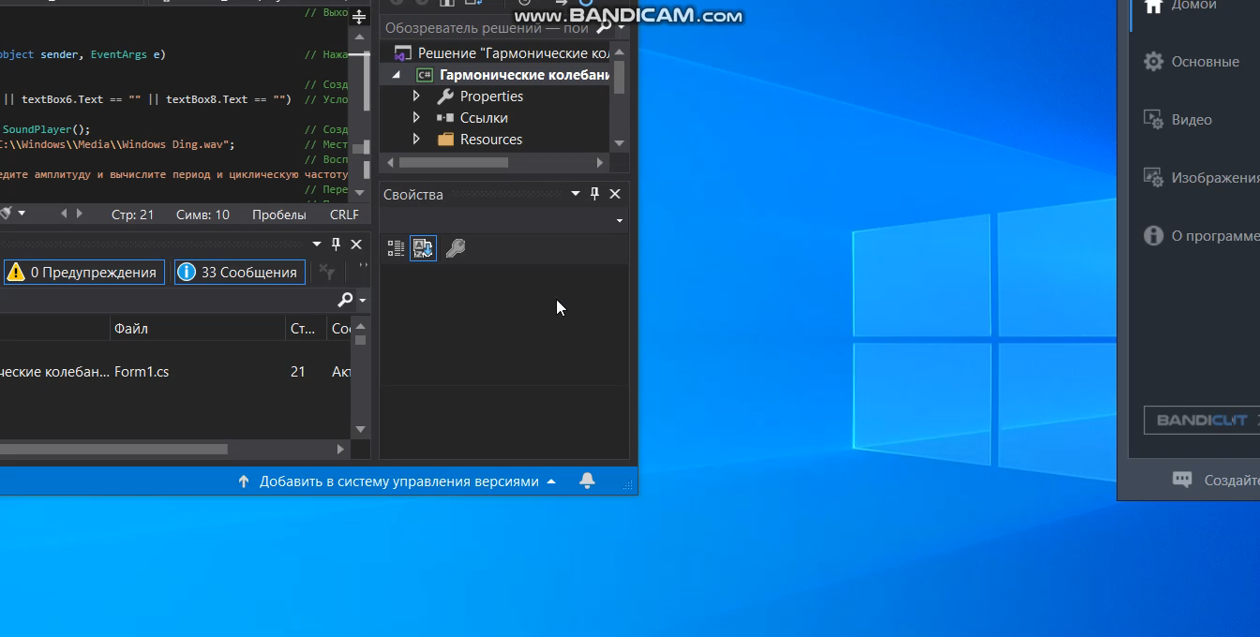

Slide 5
Вывод
Гипотеза подтвердилась. Приложение, как и планировалось, помогает ученикам освоить полученные знания и опробовать их на практике.
Все цели были достигнуты. Программа работает без ошибок и предоставляет ученикам точные результаты.
В программу можно было бы добавить еще больше определении и картинок, сделать график анимационным и добавить возможность выбирать вводимые данные для многофункциональности.

